Slide 1
ТЕХНОЛОГИЧЕСКИЕ ПРОЦЕССЫ И АППАРАТЫ
МЕТАЛЛУРГИЧЕСКОГО
ПРОИЗВОДСТВА
Notes:
Выбор металлургических технологий, аппаратов и расчет вспомогательного оборудования выполняют на основе законов гидромеханики, массообмена и теплообмена. На жидкость действуют силы тяжести и давления. Соотношения между силами, действующими на жидкость, которая находится в состоянии покоя, определяющие условия равновесия жидкости, выражаются дифференциальными уравнениями равновесия Эйлера.
При движении жидкости движущей силой является разность давлений, которая создается с помощью насосов (компрессоров) либо вследствие разности уровней или плотностей жидкости.

Slide 2
Пирометаллургические процессы
1 Обжиг сульфидов и спекание
2 Металлургические плавки
3 Вакуумная дистилляция металлургических расплавов
4 пироселекция
5 фьюмингование
6 вельцевание
7 электролитическое рафинирование
Notes:
Обжиг – гетерогенный процесс термической обработки сырья с целью его подготовки для последующей плавки или выщелачивания; различают окислительный обжиг; агломерационный, хлорирующий, возгоночный, восстановительный; обжиг в кипящем слое, вельцевание

Slide 3
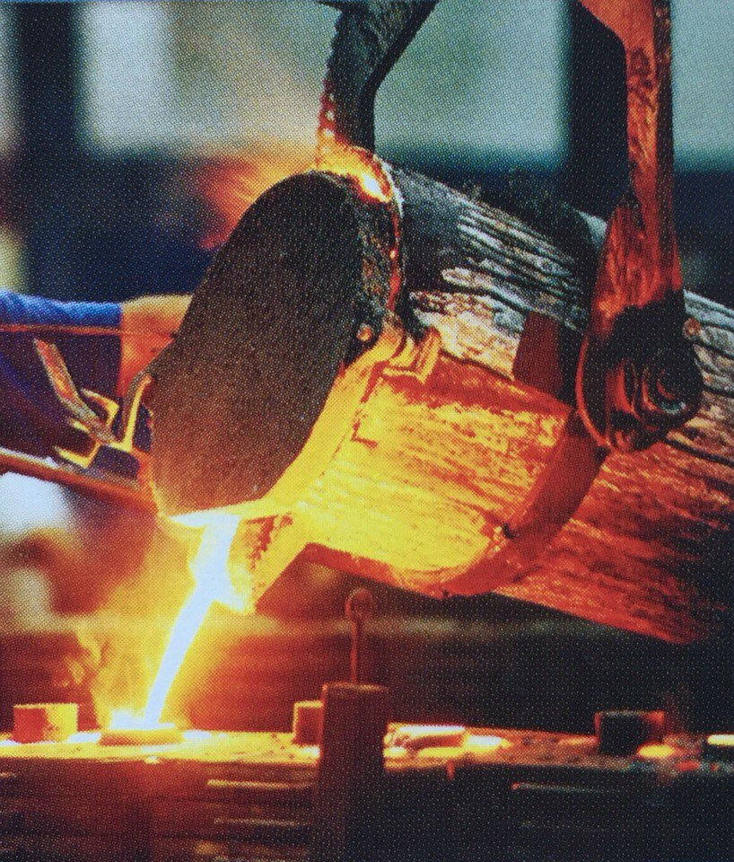
Металлургический процесс
Металлургический комплекс как объект технологических процессов
Notes:
металлургический передел – совокупность технологических процессов получения черных, цветных и благородных металлов;
производство сплавов;
вторичная металлургия;
ресурсосберегающие и энергосберегающие технологии с учетом экологических требований и норм.

Slide 4
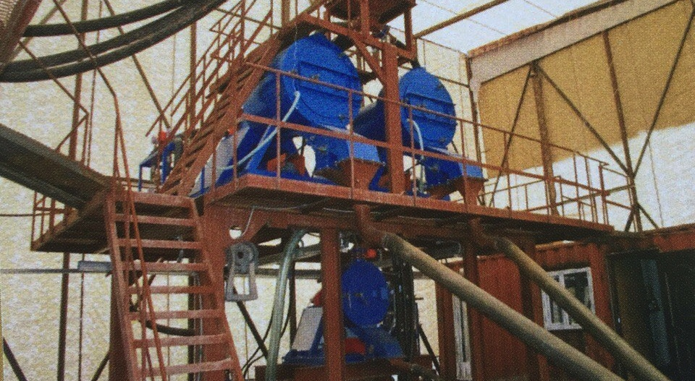
металлургические процессы, аппараты и оборудование
Notes:
металлургический передел – совокупность технологических процессов получения черных, цветных и благородных металлов;
производство сплавов;
вторичная металлургия;

Slide 5
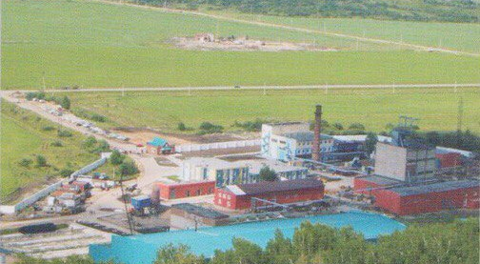
ЗОЛОТОИЗВЛЕКАТЕЛЬНАЯ фабрика
Notes:
ЗИФ – металлургическое предприятие, технологические процессы которого совмещают рудоподготовку (дробление, измельчение), обогащение (флотация, гравитационное обогащение) с передачей концентратов
на аффинажные предприятия.

Slide 6
ПИРОМЕТАЛЛУРГИЧЕСКОЕ РАФИНИРОВАНИЕ
1 ОКИСЛИТЕЛЬНО-ВОССТАНОВИТЕЛЬНОЕ РАФИНИРОВАНИЕ
2 ЛИКВАЦИЯ
3 ДИСТИЛЛЯЦИЯ, РЕКТИФИКАЦИЯ, ВАКУУМИРОВАНИЕ
4 КАРБОНИЛИРОВАНИЕ
5 ЩЕЛОЧНОЕ РАФИНИРОВАНИЕ
6 ЭЛЕКТРОЛИТИЧЕСКОЕ РАФИНИРОВАНИЕ
Notes:
ПРИ ПИРОМЕТАЛЛУРГИЧЕСКОМ (ОГНЕВОМ) РАФИНИРОВАНИИ РЕШАЮТСЯ ДВЕ ГЛАВНЫЕ ЗАДАЧИ: 1) ЧАСТИЧНОЕ ИЛИ ПОЛНОЕ УДАЛЕНИЕ ПРИМЕСЕЙ; 2) ПОЛУЧЕНИЕ ОДНОРОДНЫХ ПО СТРУКТУРЕ, ИМЕЮЩИХ ПОСТОЯННУЮ МАССУ, ТОЛЩИНУ И ФОРМУ ОТЛИВОК, НЕОБХОДИМЫЕ ДЛЯ ЭФФЕКТИВНОГО ЭЛЕКТРОХИМИЧЕСКОГО РАФИНИРОВАНИЯ.

Slide 7
МЕТАЛЛУРГИЧЕСКИЕ ПЛАВКИ
1 ОКИСЛИТЕЛЬНАЯ ШАХТНАЯ ПЛАВКА СУЛЬФИДНЫХ РУД И КОНЦЕНТРАТОВ;
2 ВОССТАНОВИТЕЛЬНАЯ ШАХТНАЯ ПЛАВКА;
3 СУЛЬФИДИРУЮЩАЯ ПЛАВКА;
4 ХЛОРИРУЮЩАЯ;
5 ОТРАЖАТЕЛЬНАЯ ПЛАВКА РУДНОГО СЫРЬЯ
Notes:
ПРОЦЕССЫ ПЛАВКИ В МЕТАЛЛУРГИИ ПРОТЕКАЮТ С УЧАСТИЕМ ЖИДКИХ ФАЗ: ОКСИДНОЙ (ШЛАКОВОЙ), СУЛЬФИДНОЙ (ШТЕЙНОВОЙ) И МЕТАЛЛИЧЕСКОЙ.

Slide 8
КРИСТАЛЛИЗАЦИОННЫЕ МЕТОДЫ разделения металлов
ЗОННАЯ ПЛАВКА;
ВЫРАЩИВАНИЕ МОНОКРИСТАЛЛОВ
ПОЛУЧЕНИЕ МЕТАЛЛОВ ОСОБОЙ ЧИСТОТЫ
ДО 10 (-12) ПРИМЕСЕЙ
Notes:
ПОЛУЧЕНИЕ МЕТАЛЛОВ ОСОБОЙ ЧИСТОТЫ
ДО 10 (-12) ПРИМЕСЕЙ
- СПОСОБ ЧОХРАЛЬСКОГО : ВЫТЯГИВАНИЕ КРИСТАЛЛОВ НА ЗАТРАВКЕ, ПРИМЕСИ ОСТАЮТСЯ В РАСПЛАВЕ;
СПОСОБ НАПРАВЛЕННОЙ КРИСТАЛЛИЗАЦИИ;
ЗОННАЯ ПЕРЕКРИСТАЛЛИЗАЦИЯ

Slide 9
Гидрометаллургические процессы
1 ВЫЩЕЛАЧИВАНИЕ:
ОКИСЛИТЕЛЬНО-ВОССТАНОВИТЕЛЬНОЕ;автоклавное
2 СОРБЦИОННЫЕ ПРОЦЕССЫ;
3 ЭКСТРАКЦИЯ ИЗ РАСТВОРОВ
4 ОСАЖДЕНИЕ МЕТАЛЛОВ
Notes:
Гидрометаллургические процессы - ИЗВЛЕЧЕНИЕ МЕТАЛЛОВ (ЭКСТРАКЦИЯ) ИЗ ПОЛИМЕТАЛЛИЧЕСКОГО СЫРЬЯ С ПОМОЩЬЮ ЖИДКОФАЗНЫХ РАСТВОРИТЕЛЕЙ (ВЫЩЕЛАЧИВАНИЕ) ИЛИ ИЗ РАСТВОРОВ (ЖИДКОСТНАЯ ЭКСТРАКЦИЯ) И ПОСЛЕДУЮЩЕЕ ВЫДЕЛЕНИЕ ИЗ РАСТВОРОВ В ФОРМЕ МЕТАЛЛОВ ИЛИ ИХ СОЕДИНЕНИЙ ( МОНООСАДКОВ).

Slide 10
ВЫДЕЛЕНИЕ МЕТАЛЛА ИЗ РАСТВОРА
1 ХИМИЧЕСКОЕ ОСАЖДЕНИЕ
2 ДИСТИЛЛЯЦИЯ
3 ВЫСАЛИВАНИЕ
4 КРИСТАЛЛИЗАЦИЯ
5 АВТОКЛАВНОЕ ОСАЖДЕНИЕ
6 ЭЛЕКТРОЛИЗ
7 ЦЕМЕНТАЦИЯ
Notes:
ВЫДЕЛЕНИЕ МЕТАЛЛОВ ИЗ РАСТВОРОВ ОПРЕДЕЛЯЕТ ДВЕ ЦЕЛИ: ОЧИСТКУ ОТ МЕТАЛЛОВ-ПРИМЕСЕЙ ИЛИ ОСАЖДЕНИЕ В ФОРМЕ ТОВАРНОГО ПРОДУКТА.

Slide 11
МЕТАЛЛУРГИЧЕСКИЕ АППАРАТЫ
1 АГЛОМЕРАЦИОННЫЕ МАШИНЫ;
2 ОБЖИГОВЫЕ ПЕЧИ;
3 ПЛАВИЛЬНЫЕ АППАРАТЫ (ПЕЧИ);
4 РУДНОТЕРМИЧЕСКИЕ ПЕЧИ;
5 ДУГОВЫЕ ЭЛЕКТРОПЕЧИ;
6 ИНДУКЦИОННЫЕ КАНАЛЬНЫЕ ПЕЧИ;
7 КОНВЕРТЕРНЫЕ АГРЕГАТЫ
Notes:
МЕТАЛЛУРГИЧЕСКИЕ АГРЕГАТЫ И АППАРАТЫ ПРОЕКТИРУЮТСЯ НА ОСНОВЕ ЗАКОНОВ ГИДРОМЕХАНИКИ, МАССООБМЕНА И ТЕПЛООБМЕНА.

Slide 12
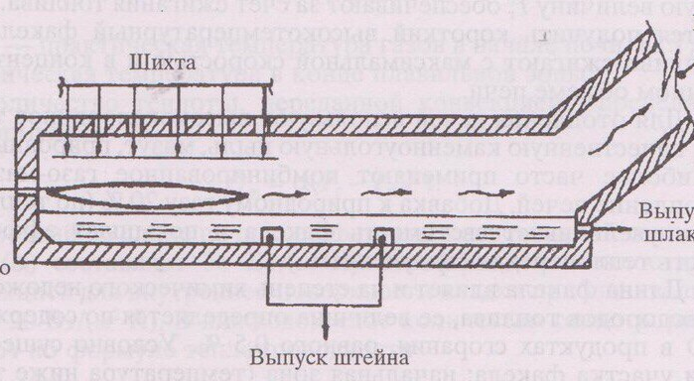
Схема ОТРАЖАТЕЛЬНОЙ ПЛАВКИ
Notes:
Нагрев и расплавление шихты (флотационный концентрат, цементационная медь, огарки, пыль ..) осуществляется за счет тепла от сжигания топлива в газовом пространстве над ванной печи. Отражательная печь имеет горизонтально расположенную рабочую зону; дымовые газы свободно проходят над поверхностью расплава.
Размеры печи: длина - от 30 до 36 м; ширина - от 8 до 10 м; высота - от 3,3 до 3,8 м; площадь пода более 300 квадратных метра.

Slide 13
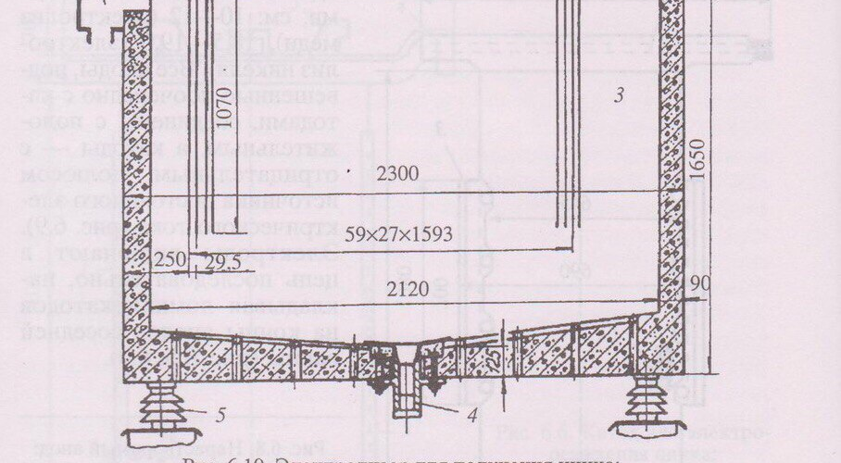
ЭЛЕКТРОЛИЗЕР для получения Zn
Notes:
Электролизные ванны ящичного типа из железобетона или полимербетона, футерованные винипластом или свинцом.
Общее число электродов достигает 109, анодов на один меньше, чем катодов. Особенностью этих электролизеров является использование диафрагм из брезента, или другой синтетической ткани на каркасе из деревянных реек.

Slide 14
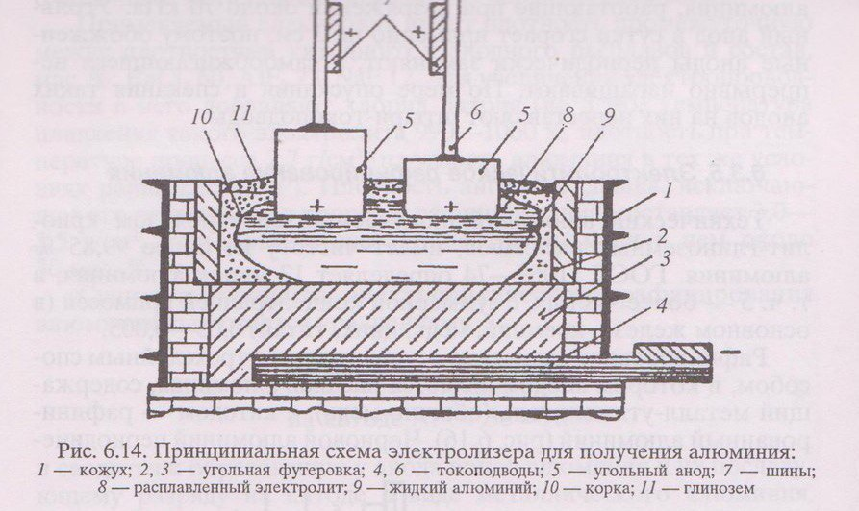
ЭЛЕКТРОЛИЗЕР для получения Al
Notes:
Жидкий алюминий является катодом; образуется при прохождении электрического тока через расплавленный электролит (криолит-глиноземный расплав).
Периодически сливают часть расплавленного алюминия, подгружая в расплав новую порцию глинозема с периодическим опусканием графитовых анодов,поддерживая постоянным
Межэлектродное пространство.

Slide 15
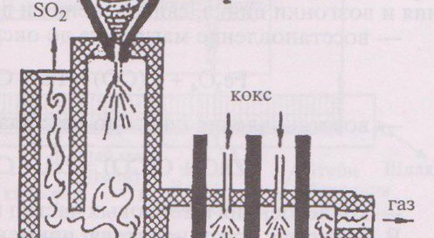
Схема АППАРАТА «КИВЦЭТ»
Notes:
Кислородно-взвешенная, циклонная, электротермическая плавка: совмещает в одном агрегате процессы взвешенной и циклонной плавки
Сульфидного концентрата с электротермическим обеднением шлака.

Slide 16
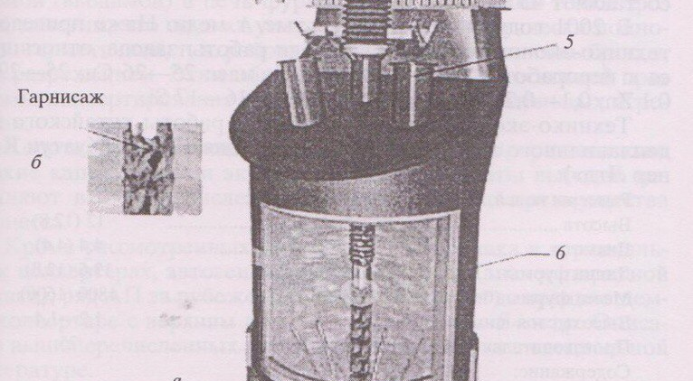
ПЛАВИЛЬНАЯ ПЕЧЬ «АУСМЕЛТ»
Notes:
Агрегат с вертикальной погруженной фурмой для плавки медных (свинцовых) концентратов (шихты). Разработан австралийской
фирмой «Аусмелт»; в мире работает более 20 печей; в проекте более пяти печей.

Slide 17
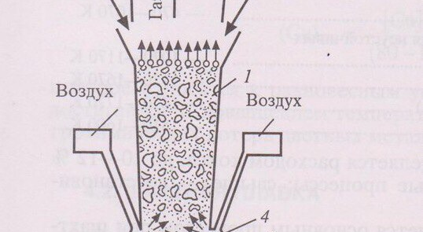
ШАХТНАЯ ПЕЧЬ (схема работы)
Notes:
Шахтная печь – агрегат с вертикальным рабочим пространством; шихту и топливо загружают сверху, а снизу через фурмы вдувают реакционный газ, воздух, хлор, кислородно-воздушную смесь. Размеры печи определяется масштабами производства и особенностями перерабатываемого сырья. Проектируется на основе законов гГидромеханики, массообмена и теплообмена.

Slide 18
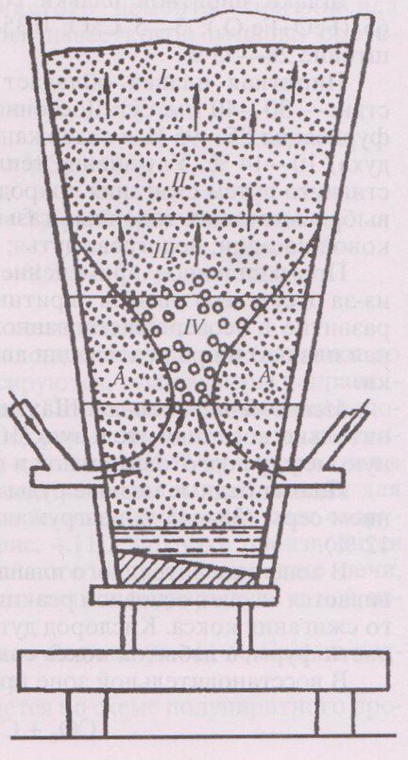
Шахтная печь пиритной плавки
Notes:
Пиритная плавка применяется для переработки сульфидных руд, содержащих до 40 % масс. Серы ( не менее 75 % пирита).
Достоинство: высокая десульфуризация ( до 95% ). Получила развитие инновационными технологиями усовершенствованной пиритной плавки и
реализацией автогенных ее разновидностей.

Slide 19
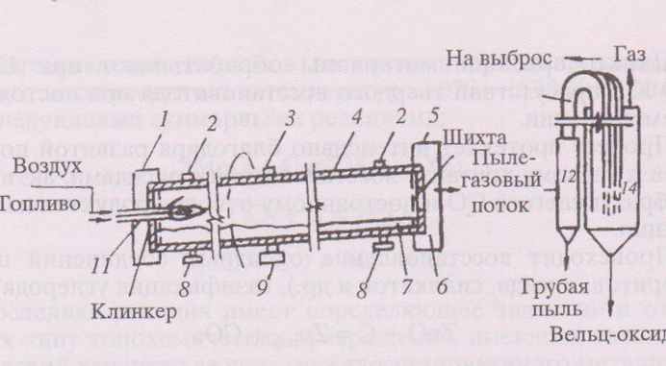
ВЕЛЬЦПЕЧЬ с комплектующими узлами
Notes:
Вельцевание осуществляется в трубчатых вращающихся печах длиной от41 до 90 м и диаметром от 2,6 до4,5 м.
Стальной барабан футерован огнеупорным кирпичом.
1 – нижняя головка печи; 2 – опорные бандажи; 3 – конечная шестерня на привод; 4 корпус печи; 5 – верхняя головка печи;
6 – загрузочный торец печи; 7 слой шихты; 8 опорные ролики; 9 – привод; 10 – коротко-факельная горелка; 11 – выпускной
торец печи; 12 – пылевая камера; 13 – кулер; 14 – рукавные фильтры.

Slide 20
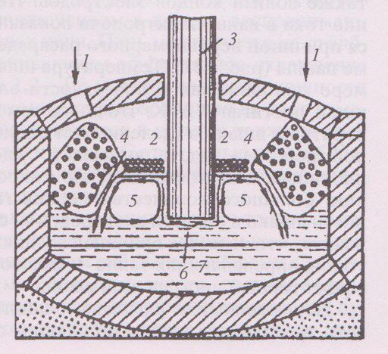
РУДНОТЕРМИЧЕСКАЯ ПЕЧЬ
Notes:
Электроплавка. Печь работает на переменном токе промышленной частоты и имеет мощность до 45 МВт.
Ток подводится к расплавленной ванне с использованием 3 – 6 электродов от трансформатора, обеспечивающего
Напряжение на электродах от 180 до 800 В при токе до 30 кА.
1 – шихта; 2 – кокс; 3 – электрод; 4 – зона плавления шихты; 5 – теплообмен и массообмен в шлаковом расплаве;
6 – шлак; 7 - штейн.

Slide 21
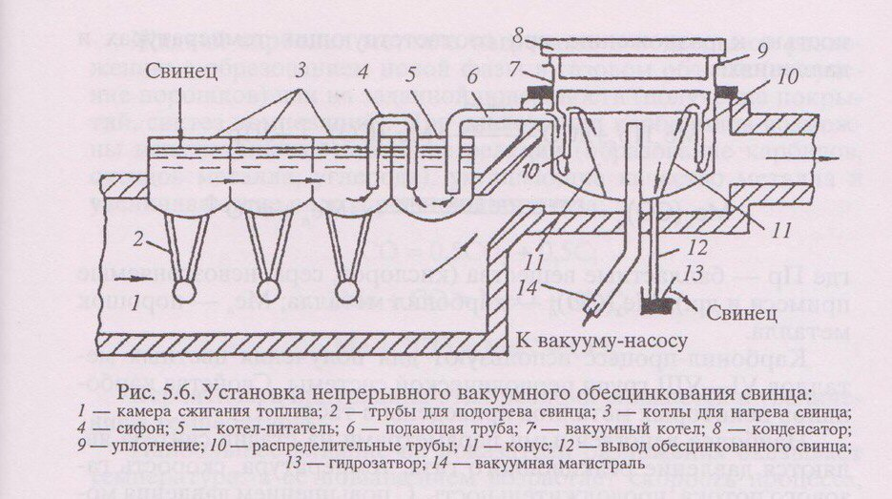
ОБЕСЦИНКОВАНИЕ чернового Pb
Notes:
Примером использования вакуумирования является рафинирование чернового свинца. Обесцинкование осуществляется при 900 К и и остаточном давлении до 7 Па. Аппарат – цилиндр диаметром 3 м, изготовленный из стали. Верхняя часть цилиндра кессонирована и служит служит конденсатором для паров цинка. Нижняя часть корпуса аппарата погружена в ванну жидкого свинца, образуя гидрозатвор
при вакуумировании. Уровень свинца в аппарате поднимается выше уровня жидкой ванны в котле не доходя до конденсатора на 300 мм.

Slide 22
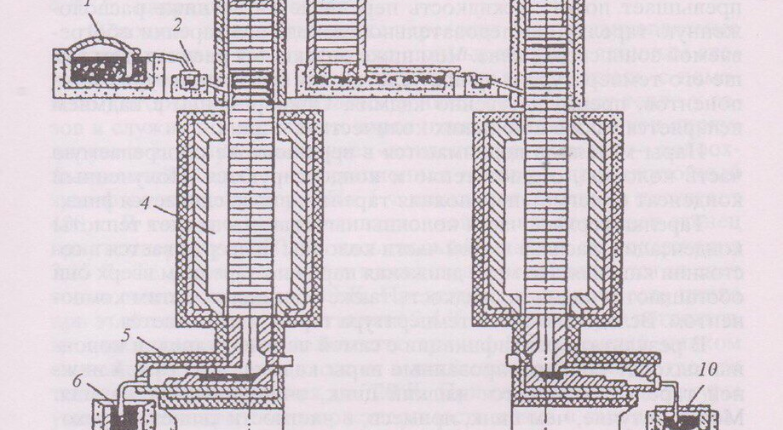
УСТАНОВКА для ректификации чернового Zn
Notes:
Установка состоит из двух колонн: «свинцовой» и «кадмиевой», испаряющая и конденсирующая часть колонн, содержащих до 25 тарелок,
Из карборунда размерами 500х1000 мм. В свинцовой колонне испаряется около 80% поступающего цинка, остаток выводится на ликвационное
Разделение. Чистый цинк из нижней части кадмиевой колонны направляется в миксер и далее на разлив в чушки. Конденсат кадмиевой колонны – сплав цинка и кадмия с содержанием кадмия до 40%.
1 – печь7миксер. 2 – приемная свинцовой колонны; 3 – свинцовая ректификационная колонна; 4 – камера горения топлива;5 – зумпф свинцовой колонны.
6 – ликвационная печь; 7 – конденсатор свинцовой колонны; 8 – кадмиевая ректификационная колонна; 9 – конденсатор;
10 – печь для разливки рафинированного цинка

Slide 23
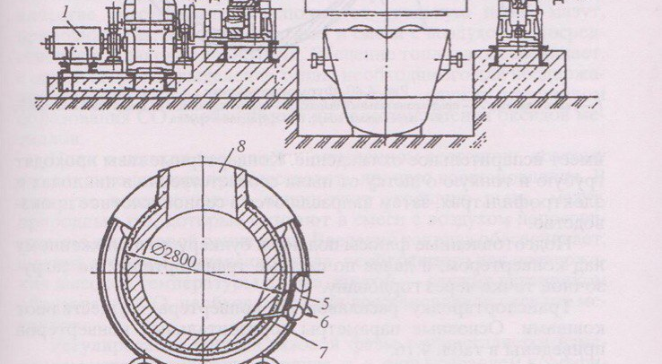
ГОРИЗОНТАЛЬНЫЙ КОНВЕРТЕР
Notes:
Конвертирование – окислительный процесс обработки сульфидных расплавов кислородсодержащими газами для удаления железа и серы.
1 – электродвигатель; 2 – редуктор; 3 –зубчатый венец; 4 – опорные бандажи; 5 – фурмоколлектор; 6 – шариковый клапан;
7 – фурменная трубка; 8 - горловина

Slide 24
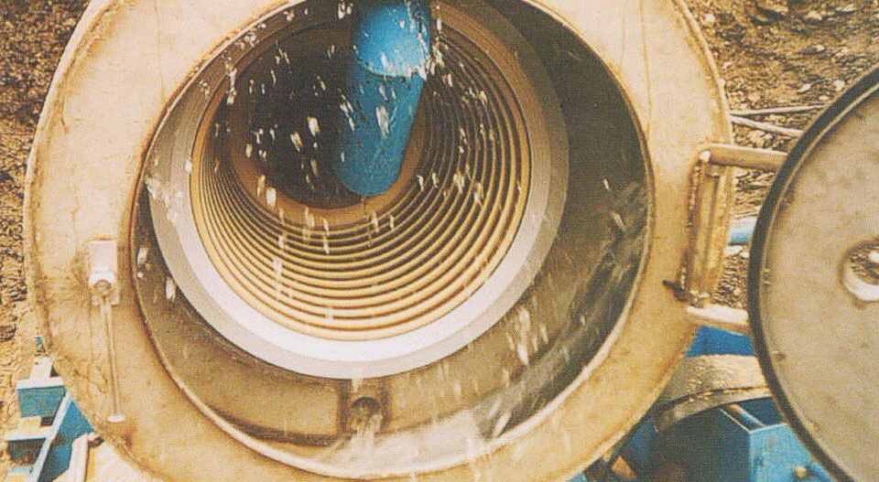
МЕТАЛЛУРГИЯ ЗОЛОТА
Notes:
Золотоносную руду подвергают крупному и среднему дроблению в щековых и молотковых дробилках, затем мокрому измельчению в шаровых или стержневых мельницах или сухому самоизмельчению в мельницах «Аэрофол» до крупности 0,074 мм.

Slide 25
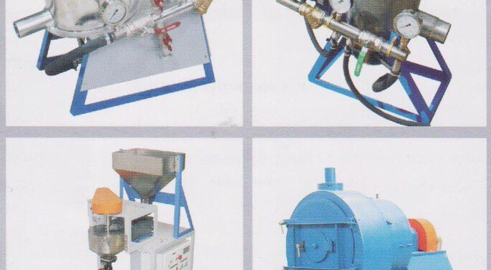
МЕТАЛЛУРГИЧЕСКОЕ вспомогательное оборудование
Notes:
МЕТАЛЛУРГИЧЕСКОЕ вспомогательное оборудование проектируется на основе законов гидромеханики, массообмена и теплообмена

Slide 26
ВСПОМОГАТЕЛЬНОЕ ОБОРУДОВАНИЕ
1 МЕХАНИЗИРОВАННЫЕ СТОЛЫ ДЛЯ СОРТИРОВКИ ЛОМА;
2 ГИДРАВЛИЧЕСКИЕ ПРЕСС-НОЖНИЦЫ;
3 СТРУЖКО-ДРОБИЛЬНЫЙ АГРЕГАТ;
4 СИФОН ДЛЯ ВЫПУСКА ШТЕЙНА;
5 БАРОМЕТРИЧЕСКИЕ МЕТАЛЛОПРОВОДЫ;
6 КОНДЕНСАТОРЫ, КЕССОНЫ, ФУРМЫ ….
Notes:
ВСПОМОГАТЕЛЬНОЕ ОБОРУДОВАНИЕ МЕТАЛЛУРГИЧЕСКИХ АППАРАТОВ ПРОЕКТИРУЮТСЯ И ВЫБИРАЕТСЯ НА ОСНОВЕ ЗАКОНОВ ГИДРОМЕХАНИКИ, МАССООБМЕНА И ТЕПЛООБМЕНА.

Slide 27
ТЕПЛООБМЕННЫЕ АППАРАТЫ
1 ТА с ТЕПЛООБМЕННЫМИ РУБАШКАМИ;
2 ТА с ТЕПЛООБМЕННЫМИ ЗМЕЕВИКАМИ;
3 АППАРАТЫ «ТРУБА В ТРУБЕ»;
4 КОЖУХОТРУБНЫЕ ТА;
5 ВИТЫЕ ТА;
6 СПИРАЛЬНЫЕ ТА;
7 ПЛАСТИНЧАТЫЕ ТА
Notes:
ТЕПЛООБМЕННИКИ (ТА) -УСТРОЙСТВА ДЛЯ ПЕРЕДАЧИ ТЕПЛА ОТ ГОРЯЧЕЙ СРЕДЫ К ХОЛОДНОЙ.
По способу передачи тепла различают ТА поверхностные и смесительные. ТА поверхностные – передача тепла через разделяющие твердые стенки; ТА смесительные - передача тепла смешением горячих и холодных сред; ТАП – рекуперативные аппараты обмен через разделяющую стенку; Регенеративные ТА - оба теплоносителя соприкасаются с одной и той же стенкой поочередно (периодического )действия.

Slide 28

ГИДРОСТАТИКА
Основное уравнение гидростатики
Notes:
z - геометрический напор (нивелирная высота); Величину P / называют напором давления или пьезометрическим напором.
Согласно основному уравнению гидростатики, для каждой точки покоящейся жидкости сумма нивелирной высоты и пьезометрического напора есть величина постоянная

Slide 29
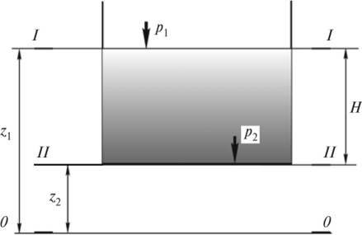
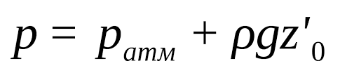
Закон Паскаля
Notes:
Закон Паскаля: давление, создаваемое в любой точке покоящейся жидкости, передается одинаково всем точкам ее объема.

Slide 30
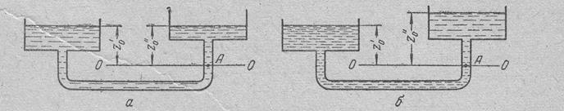
Условия равновесия в сообщающихся сосудах
Notes:
В открытых или закрытых, находящихся под одинаковым давлением, сообщающихся сосудах, заполненных однородной жидкостью, уровни ее располагаются на одной высоте независимо от формы и поперечного сечения сосудов;
в сообщающихся сосудах высоты уровней разнородных жидкостей над поверхностью их раздела обратно пропорциональны их плотностям.

Slide 31

ПРАКТИЧЕСКОЕ ПРИЛОЖЕНИЕ ЗАКОНА ПАСКАЛЯ
Notes:
Пневматическое измерение уровня жидкости

Slide 32
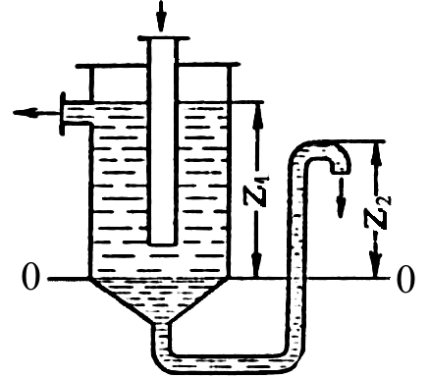
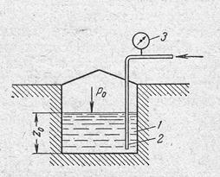
ПРАКТИЧЕСКОЕ ПРИЛОЖЕНИЕ ЗАКОНА ПАСКАЛЯ
К определению высоты гидравлического затвора в непрерывном действующем жидкостном сепараторе
Пневматический измеритель уровня жидкости
Notes:
К определению высоты гидравлического затвора в непрерывно действующем жидкостном сепараторе.
Пневматический измеритель уровня жидкости в резервуаре.

Slide 33
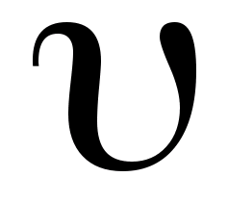
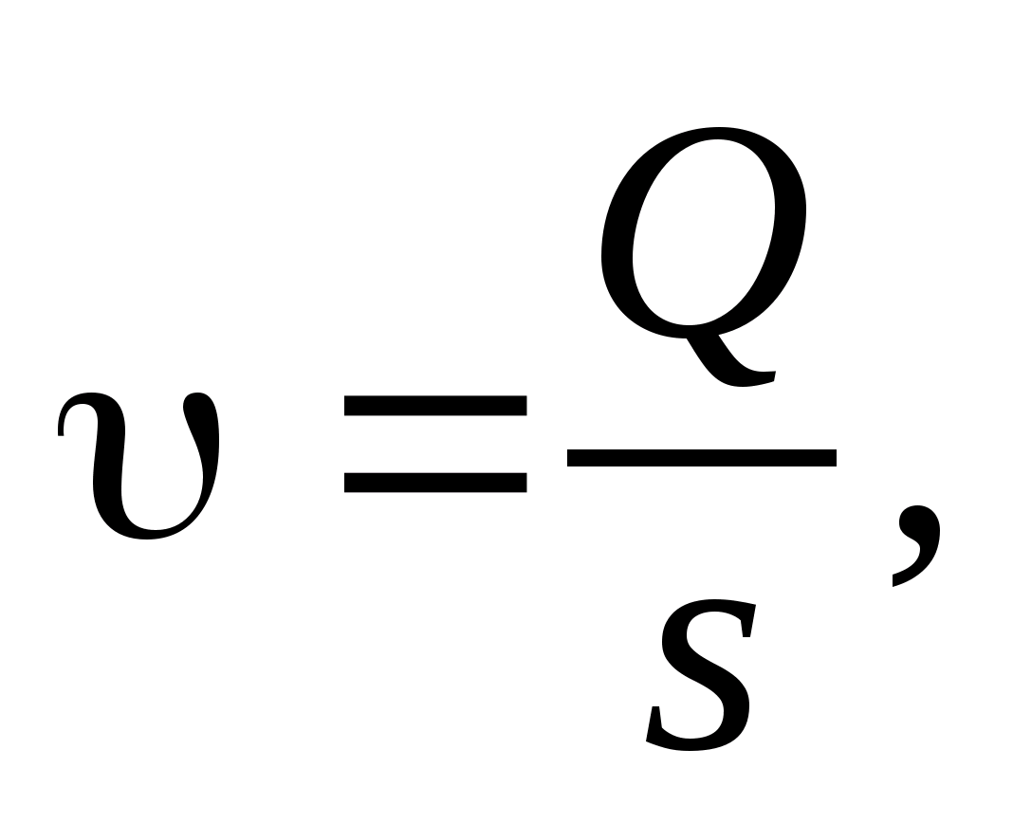
ГИДРОДИНАМИКА
Notes:
СКОРОСТЬ ПОТОКА, м/с (м/с) выражается отношением объемного расхода жидкости Q (м3/с) к площади живого сечения S (м2) потока

Slide 34
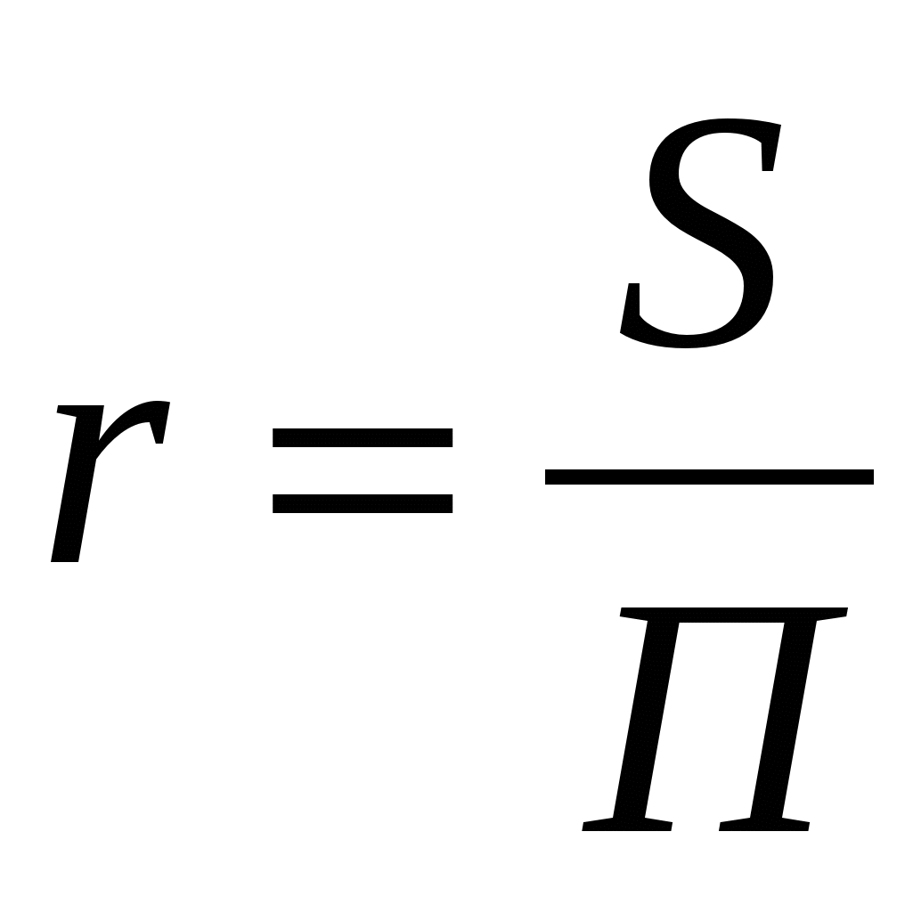
Гидравлический радиус и эквивалентный диаметр.
ГидравлическимЙ радиус r (м) - отношение площади затопленного сечения трубопровода или канала, через которое протекает жидкость, т.е. живого сечения потока, к смоченному периметру:
Notes:
Гидравлический радиус r (м) понима отношение площади затопленного сечения трубопровода или канала, через которое протекает жидкость, т.е. живого сечения потока, к смоченному периметру:

Slide 35
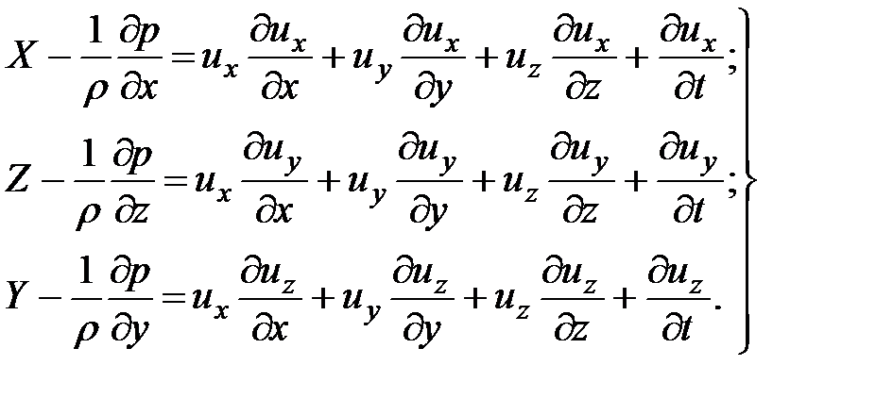
Дифференциальные уравнения движения Эйлера
Notes:
Дифференциальные уравнения движения идеальной жидкости Эйлера для неустановившегося потока жидкости. При установившемся движении жидкости, полностью заполняющей трубопровод, через каждое его поперечное сечение проходит в изменяется не только при перемещении частицы потока из одной части пространства в другую, но и стечение6м времени в каждой точке.

Slide 36
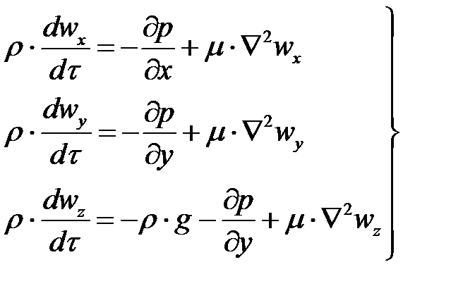
Дифференциальные уравнения движения Навье-Стокса
Notes:
Описывает движение ВЯЗКОЙ капельной жидкости.

Slide 37
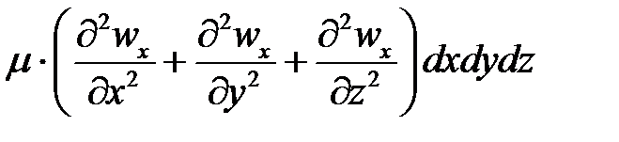
Оператор Лапласа для уравнения движения Навье-Стокса
Оператор Лапласа – сумма частных производных второго порядка по осям координат.
Notes:
Проекция равнодействующей сил трения на ось «х». Оператор Лапласа – сумма частных производных второго порядка по осям координат.
Суммы проекций сил на оси координат в соответствии с основным принципом динамики равны произведению массы жидкости элементарного объема на проекции ускорения на оси координат.

Slide 38

Уравнение Бернулли
В прямых пьзометрических трубках (с незагнутыми нижними концами) жидкость поднимается на высоту, отвечающую гидростатическому давлению в точках их погружения (измеряют пьезометрические напоры. Нивелирные высоты z (1) и z (2) в поперечных сечениях 1 и 2, соответственно. Трубки с загнутыми концами показывают сумму пьезометрического и скоростного (динамического) напоров. Согласно уравнению Бернулли относительно произвольной плоскости сравнения жидкость поднимется на одну и туже величину, равную гидродинамическому напору -H.
В любом поперечном сечении трубопровода скоростной напор определяется разностью показаний трубок сечения. Высота уровня жидкости в прямой трубке 2 должна бытьменьше соответствующей высоты в прямой трубке 1 насколько скоростной напор в сечении 2 больше, чем в сечении 1. Пример указывает на взаимный переход потенциальной энергии в кинетическую при изменении площади сечения трубопровода, т.е. постоянство энергии в любом сечении трубопровода.
Notes:
Основное уравнение гидродинамики. концами) жидкость поднимается на высоту, отвечающую гидростатическому давлению в точках их погружения (измеряют пьезометрические напоры. Нивелирные высоты z (1) и z (2) в поперечных сечениях 1 и 2, соответственно. Трубки с загнутыми концами показывают сумму пьезометрического и скоростного (динамического) напоров. Согласно уравнению Бернулли относительно произвольной плоскости сравнения жидкость поднимется на одну и туже величину, равную гидродинамическому напору -H.
В любом поперечном сечении трубопровода скоростной напор определяется разностью показаний трубок сечения. Высота уровня жидкости в прямой трубке 2 должна бытьменьше соответствующей высоты в прямой трубке 1 насколько скоростной напор в сечении 2 больше, чем в сечении 1. Пример указывает на взаимный переход потенциальной энергии в кинетическую при изменении площади сечения трубопровода, т.е. Постоянство.

Slide 39
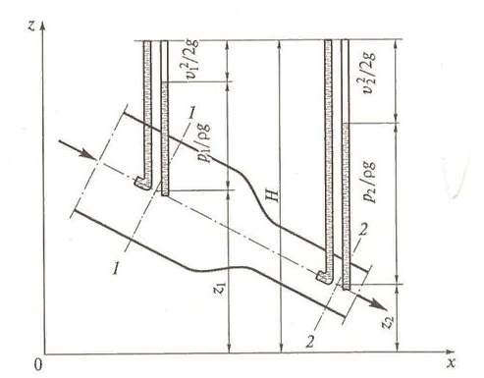
Графическое изображение уравнения Бернулли для идеальной жидкости
В прямых пьзометрических трубках (с незагнутыми нижними концами) жидкость поднимается на высоту, отвечающую гидростатическому давлению в точках их погружения (измеряют пьезометрические напоры. Нивелирные высоты z (1) и z (2) в поперечных сечениях 1 и 2, соответственно. Трубки с загнутыми концами показывают сумму пьезометрического и скоростного (динамического) напоров. Согласно уравнению Бернулли относительно произвольной плоскости сравнения жидкость поднимется на одну и туже величину, равную гидродинамическому напору -H.
В любом поперечном сечении трубопровода скоростной напор определяется разностью показаний трубок сечения. Высота уровня жидкости в прямой трубке 2 должна бытьменьше соответствующей высоты в прямой трубке 1 насколько скоростной напор в сечении 2 больше, чем в сечении 1. Пример указывает на взаимный переход потенциальной энергии в кинетическую при
О
Notes:
В прямых пьзометрических трубках (с незагнутыми нижними концами) жидкость поднимается на высоту, отвечающую гидростатическому давлению в точках их погружения (измеряют пьезометрические напоры. Нивелирные высоты z (1) и z (2) в поперечных сечениях 1 и 2, соответственно. Трубки с загнутыми концами показывают сумму пьезометрического и скоростного (динамического) напоров. Согласно уравнению Бернулли относительно произвольной плоскости сравнения жидкость поднимется на одну и туже величину, равную гидродинамическому напору -H.
В любом поперечном сечении трубопровода скоростной напор определяется разностью показаний трубок сечения. Высота уровня жидкости в прямой трубке 2 должна бытьменьше соответствующей высоты в прямой трубке 1 насколько скоростной напор в сечении 2 больше, чем в сечении 1. Пример указывает на взаимный переход потенциальной энергии в кинетическую при изменении площади сечения трубопровода, т.е. постоянство энергии в любом сечении трубопровода.

Slide 40
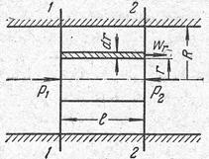
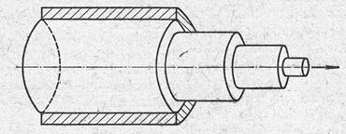
Распределение скоростей и расхода жидкости
Notes:
Распределение скоростей и расхода жидкости при ламинарном движении.

Slide 41
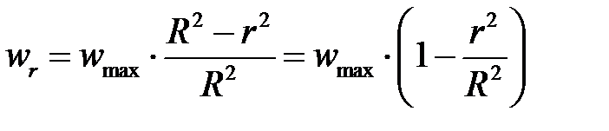
ЗАКОН СТОКСА
Notes:
Закон Стокса выражает параболическое распределение скоростей в сечении трубопровода при ламинарном движении.

Slide 42
ФИЗИЧЕСКОЕ МОДЕЛИРОВАНИЕ металлургических процессов
Первая теорема подобия
Теорема была сформулирована Ньютоном. Согласно этой теореме, при подобии систем могут быть найдены такие безразмерные комплексы величин, которые для сходственных точек данных систем одинаковы, т.е. подобные явления характеризуются численно равными критериями подобия.
Notes:
Основы теории подобия и анализа размерностей.
Принципы моделирования. Первая теорема подобия была сформулирована Ньютоном. Согласно этой теореме, при подобии систем могут быть найдены такие безразмерные комплексы величин, которые для сходственных точек данных систем одинаковы, т.е. подобные явления характеризуются численно равными критериями подобия.

Slide 43
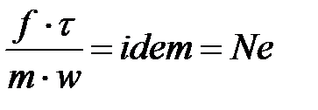
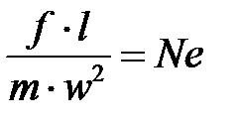
КРИТЕРИЙ НЬЮТОНА
Notes:
Первая теорема подобия указывает, какие величины следует измерять при проведении опытов, результаты которых требуется обобщить: надо измерять те величины, которые входят в критерии подобия.Критерий Ньютона является обобщенным критерием гидромеханического подобия.

Slide 44
Вторая теорема подобия
решение любого дифференциального уравнения, связывающего между собой переменные, влияющие на процесс, может быть предоставлено в виде зависимости между безразмерными комплексами этих величин, т.е. между критериями подобия.
Notes:
т
Теорема была доказана Бэкингемом, Федерманом и Афанасьевой – Эренфест. Согласно этой теореме, решение любого дифференциального уравнения, связывающего между собой переменные, влияющие на процесс, может быть предоставлено в виде зависимости между безразмерными комплексами этих величин, т.е. между критериями подобия; Вторая теорема отвечает на вопрос, как обрабатывать результаты опытов, проведенных на моделях: их надо, представлять в виде функциональной зависимости между критериями подобия.

Slide 45
ТРЕТЬЯ ТЕОРЕМА ПОДОБИЯ
Теорема 3 подобия М. В. Кирпичева и А. А. Гухмана, формулирует необходимые и достаточные условия подобия явлений: подобны те явления, которые описывают одной и той же системой дифференциальных уравнений и у которых соблюдается подобие условий однозначности.
Notes:
Теорема 3 подобия М. В. Кирпичева и А. А. Гухмана, формулирует необходимые и достаточные условия подобия явлений: подобны те явления, которые описывают одной и той же системой дифференциальных уравнений и у которых соблюдается подобие условий однозначности

Slide 46
Метод анализа размерностей
В основу метода положена π –теорема Бэкингема, согласно которой общую функциональную зависимость, связывающую между собой n переменных величин при m основных единицах их измерения, можно представить в виде зависимости (n – m) безразмерными комплексами этих величин, а при наличии подобия – в виде связи между (n – m) критериями подобия.
Notes:
Металлургические процессы как и процессы химической технологии зависят от такого большого числа различных факторов, что для них не удается получить полного математического описания; можно лишь в самом общем виде представить зависимость между различными переменными, влияющими на протекание процесса.
Метод анализа размерностей позволяет получать математические модели технологических процессов в виде критериальных уравнений.

Slide 47
КРИТЕРИАЛЬНОЕ УРАВНЕНИЕ в общем виде
π₂ = βγᴬδᶜθᴱ
Для нахождения конкретного вида уравнения требуется определить числовые значения неизвестных величин – коэффициента x и показателя степени y. Это может быть сделано путем экспериментального исследования на опытной установке (модели) и обработки результатов экспериментов в виде зависимости между безразмерными комплексами В итоге получают расчетную зависимость, пригодную для целой группы подобных процессов, но в изученных пределах изменения значений
Notes:
Для нахождения конкретного вида уравнения требуется определить числовые значения неизвестных величин – коэффициента x и показателя степени y. Это может быть сделано путем экспериментального исследования на опытной установке (модели) и обработки результатов экспериментов в виде зависимости между безразмерными комплексами В итоге получают расчетную зависимость, пригодную для целой группы подобных процессов, но в изученных пределах изменения значений

Slide 48
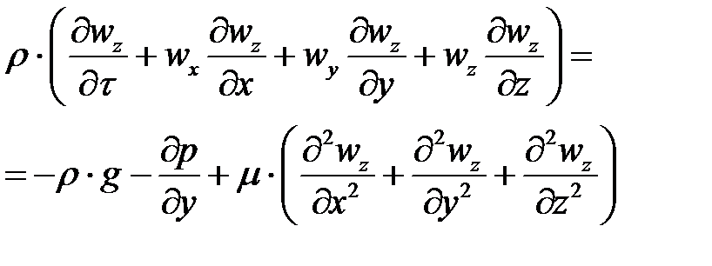
Гидродинамическое подобие
Уравнение Навье-Стокса для капельной жидкости в развернутом виде для одной из осей – вертикальной оси ƶ:
Notes:
Уравнение Навье-Стокса для капельной жидкости в развернутом виде для одной из осей – вертикальной оси ƶ:
Разделим члены одной части уравнения на члены другой его части и найдем таким образом выражения, характеризующиесоотношения между соответствующими силами и силой инерции, или, иначе говоря, выразим эти силы в относительных единицах, приняв за масштаб силу инерции. В результате получим безразмерные соотношения величин – критерии подобия.

Slide 49
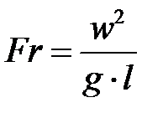
КРИТЕРИЙ ФРУДА
Критерий Фруда отражает влияние сил тяжести, или собственного веса, на движение жидкости.Критерием Фруда называют величину:
Notes:
Критерий Фруда отражает влияние сил тяжести, или собственного веса, на движение жидкости. Критерием Фруда называют величину равную отношению сил тяжести к силе инерции.

Slide 50
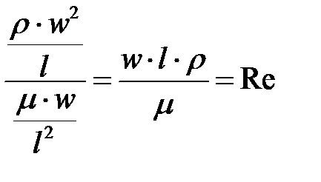
КРИТЕРИЙ РЕЙНОЛЬДСА
отношения силы трения к силе инерции
Notes:
Критерий Эйлера отражает влияние перепада гидростатического давления на движение жидкости. Он характеризует отношение изменения силы гидростатического давления к силе инерции в подобных потоках.
Найдем выражение, являющееся мерой отношения силы трения к силе инерции, приняв за критерий подобия (для того чтобы избежать чисел, меньших единицы) обратное отношение:

Slide 51
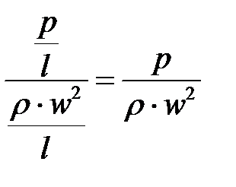
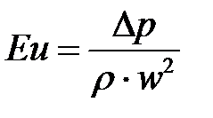
КРИТЕРИЙ ЭЙЛЕРА
Соотношение между силами давления и инерции может быть охарактеризовано выражением
КРИТЕРИЙ ЭЙЛЕРА
Notes:
Соотношение между силами давления и инерции может быть охарактеризовано выражением – критерием Эйлера.

Slide 52
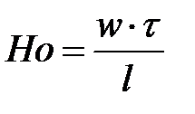
КРИТЕРИЙ ГОМОХРОННОСТИ
Критерий гомохронности учитывает неустановившийся характер движения в подобных потоках.
Во всех сходственных точках движущихся подобно жидкостей критерии подобия равны.
Notes:
Критерий гомохронности учитывает неустановившийся характер движения в подобных потоках.
Во всех сходственных точках движущихся подобно жидкостей критерии подобия равны.

Slide 53
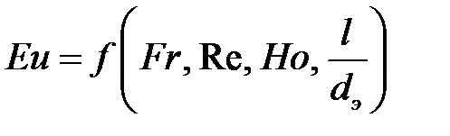
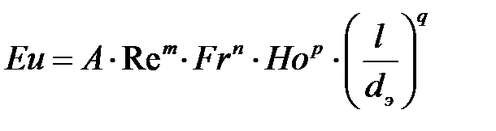
КРИТЕРИАЛЬНОЕ УРАВНЕНИЕ гидродинамики
Зависимость называют обобщенным, или критериальным, уравнением гидродинамики.
Функцию наиболее часто аппроксимируют степенной зависимостью, т. е. придают этой функции вид
Notes:
Зависимость называют обобщенным, или критериальным, уравнением гидродинамики.
Функцию наиболее часто аппроксимируют степенной зависимостью, т. е. придают этой функции вид

Slide 54
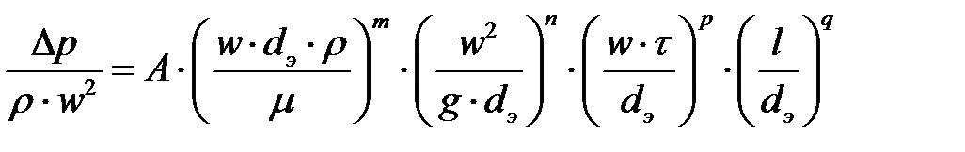
КРИТЕРИАЛЬНОЕ УРАВНЕНИЕ гидродинамики
Путем обработки опытных данных, полученных на моделях, находят числовые значения коэффициента А и показателей степеней т, п, р, q при соответствующих критериях
Notes:
Путем обработки опытных данных, полученных на моделях, находят числовые значения коэффициента А и показателей степеней т, п, р, q при соответствующих критериях

Slide 55
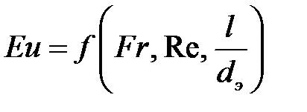
ОБОБЩЕННОЕ критериальное уравнение гидродинамики
для установившегося движения обобщенное уравнение гидродинамики имеет вид
Или в более общей форме
Eu = f (Fr_{м}, Re_{м}, Г₁, Г₂, …)
Где Г₁, Г₂,… – симплексы геометрического подобия.
Notes:
для установившегося движения обобщенное уравнение гидродинамики имеет указанный вид.

